Slide 1

연구/개발팀 Network 보안
정 승 훈 차장

Slide 2
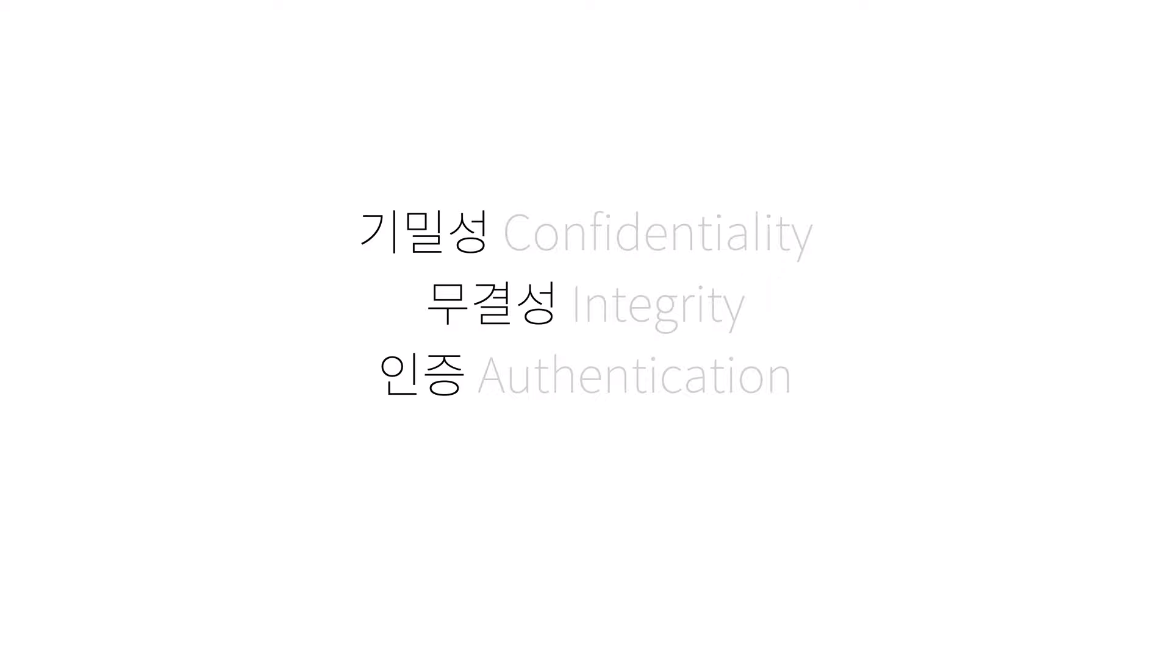
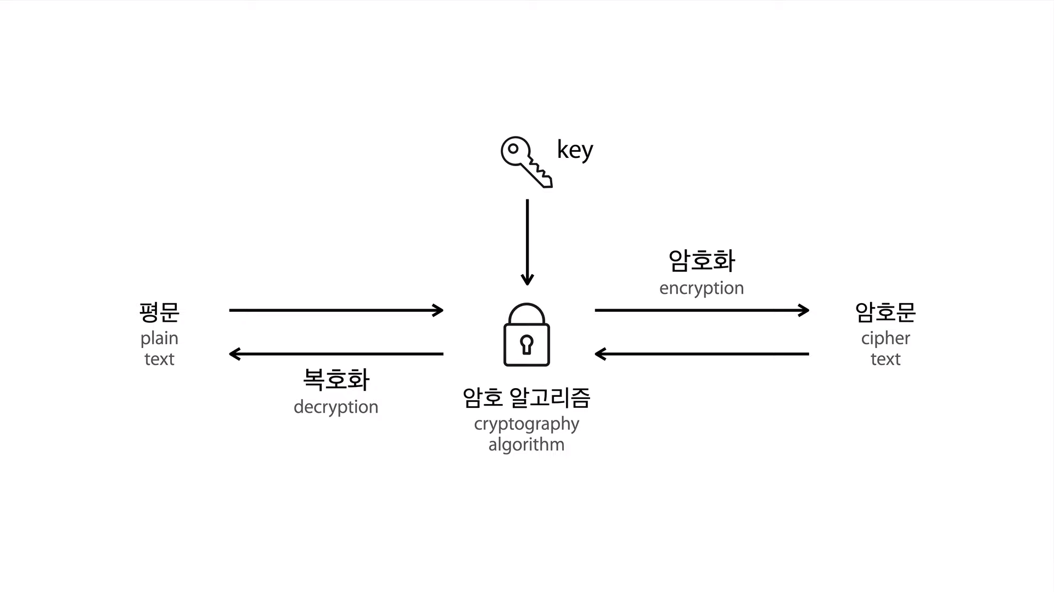
암호학

Slide 3
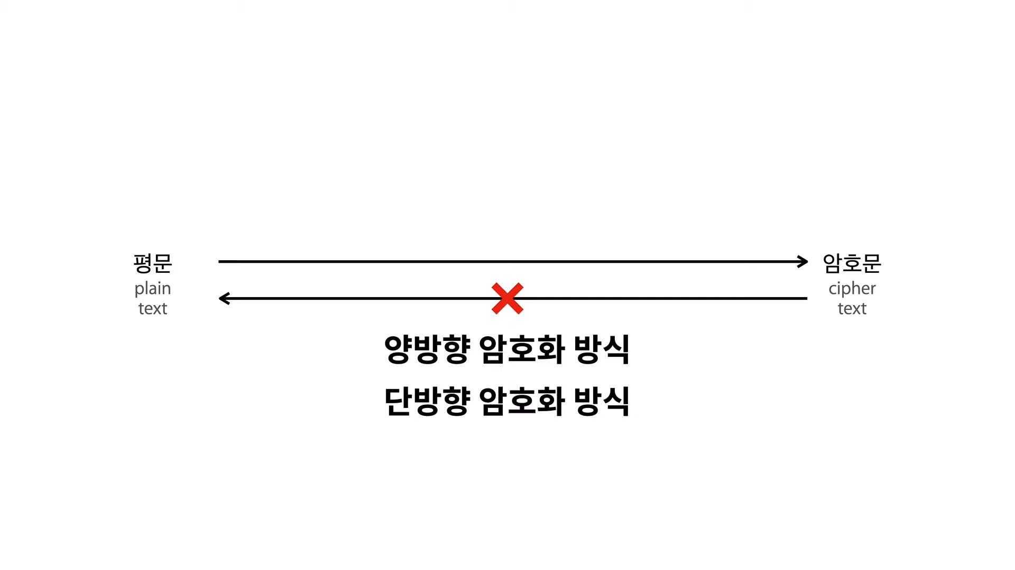
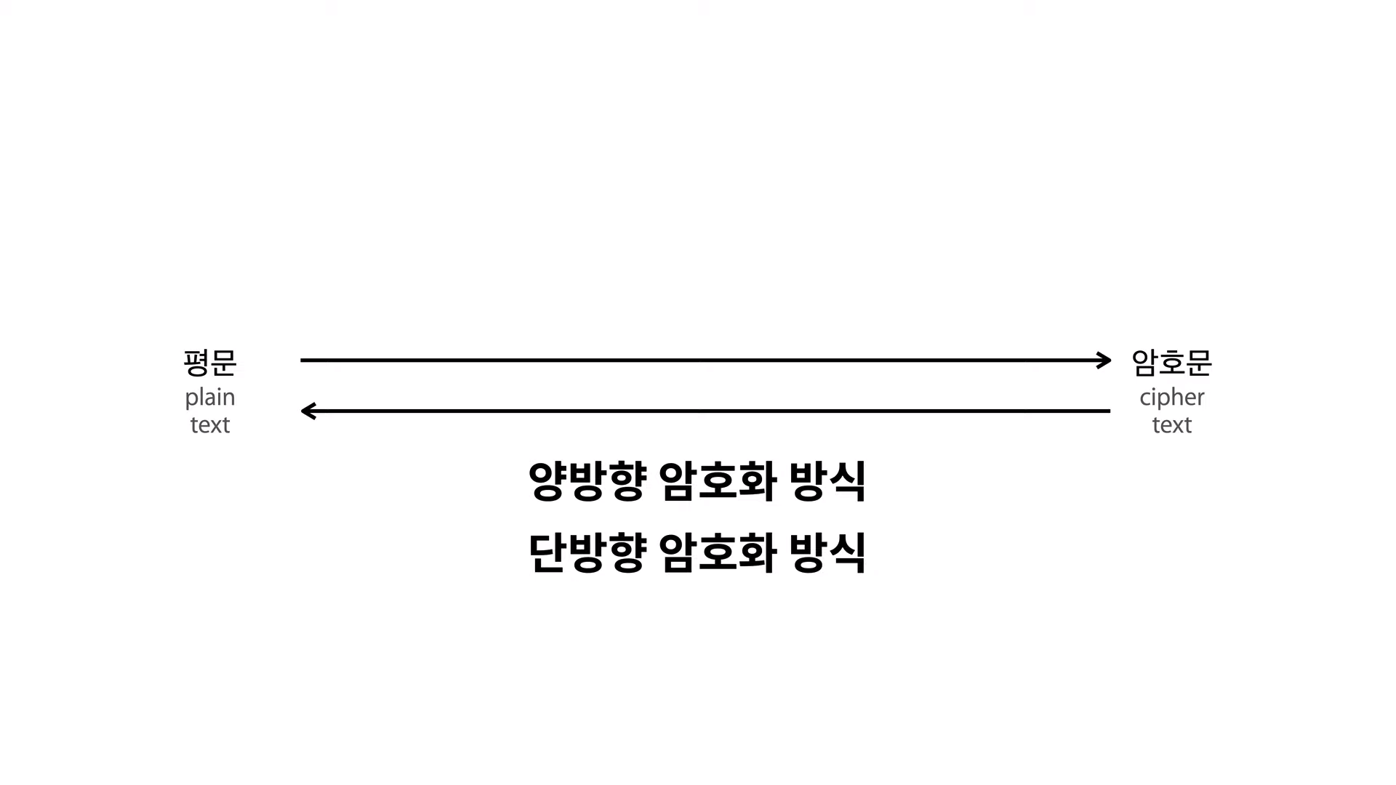
암호화 방식

Slide 4
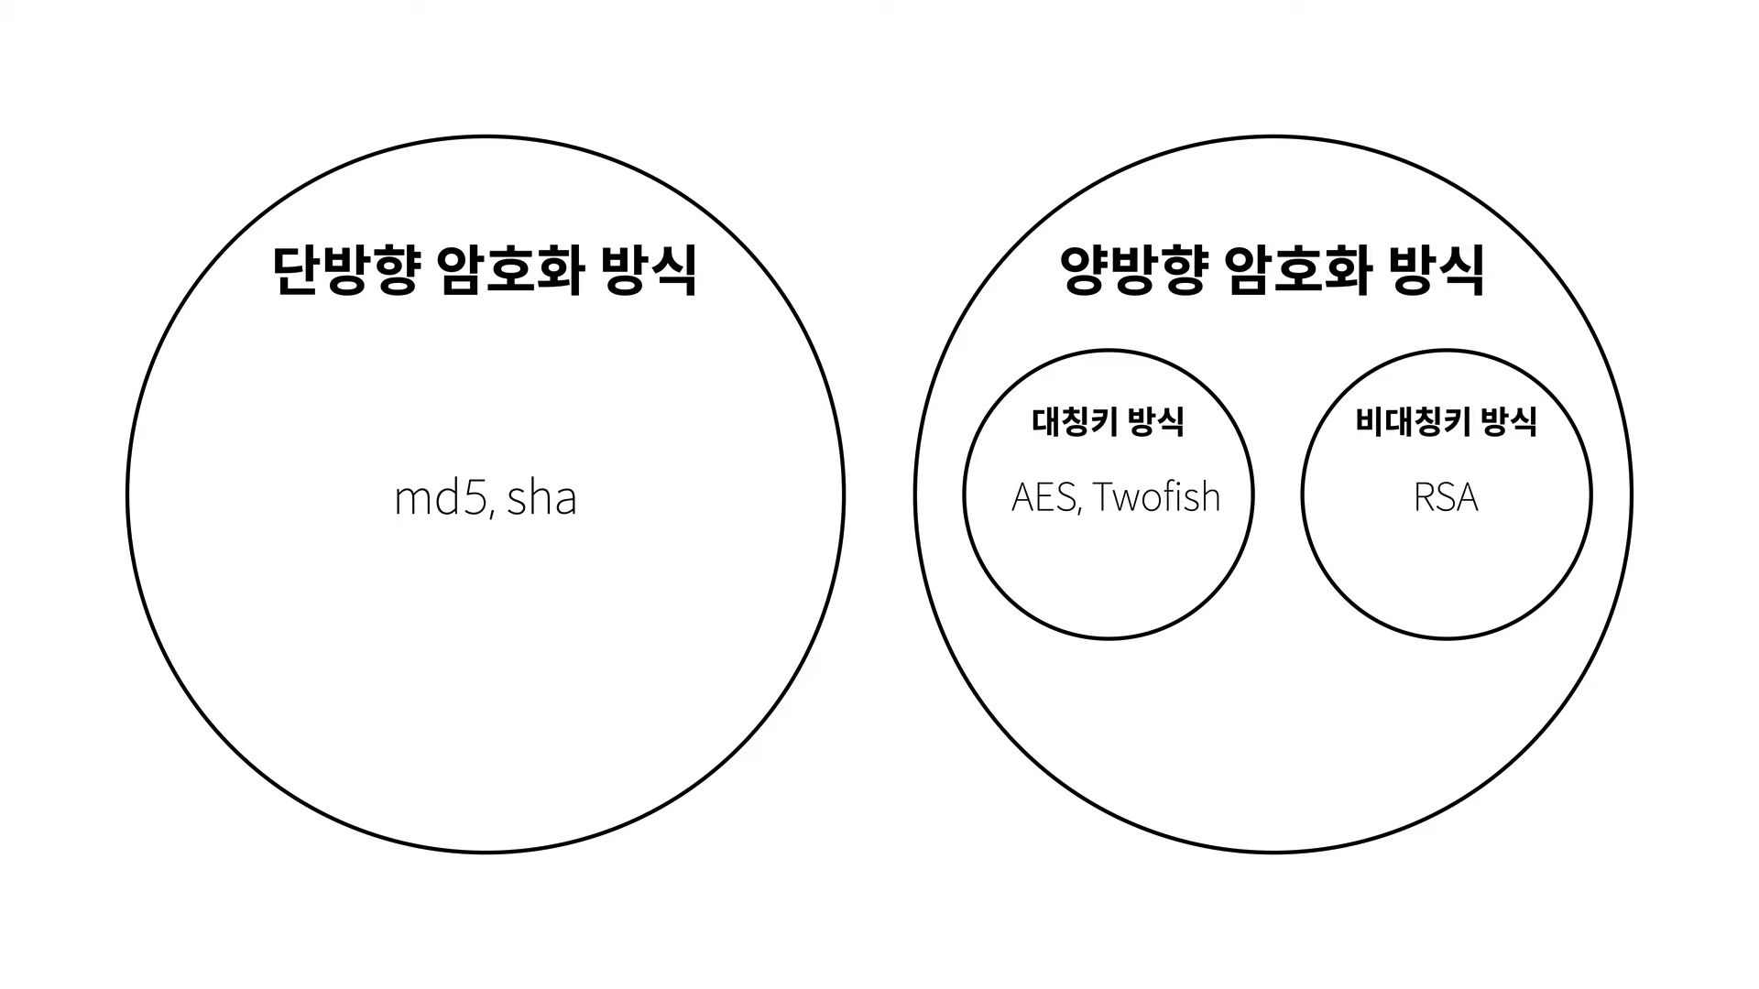
암호화 방식

Slide 5

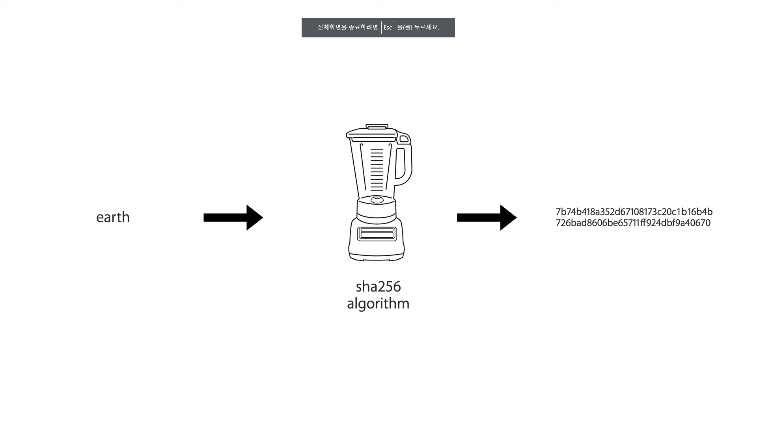
단방향 암호화 방식 (HASH / 무결성 유지)

Slide 6
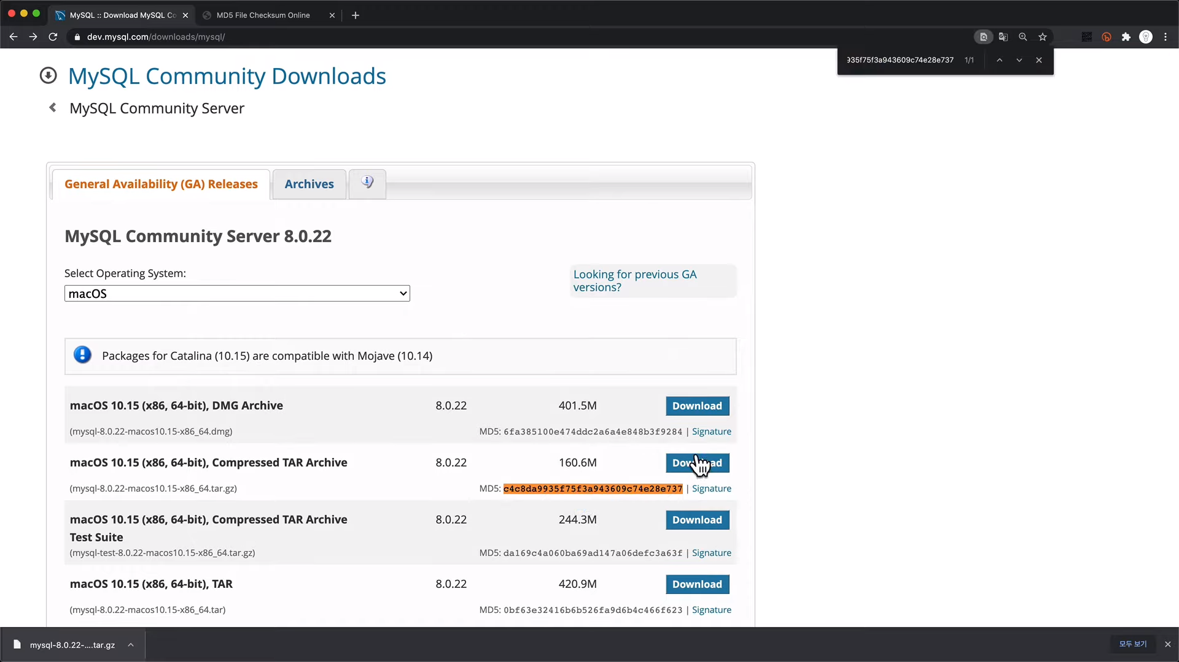
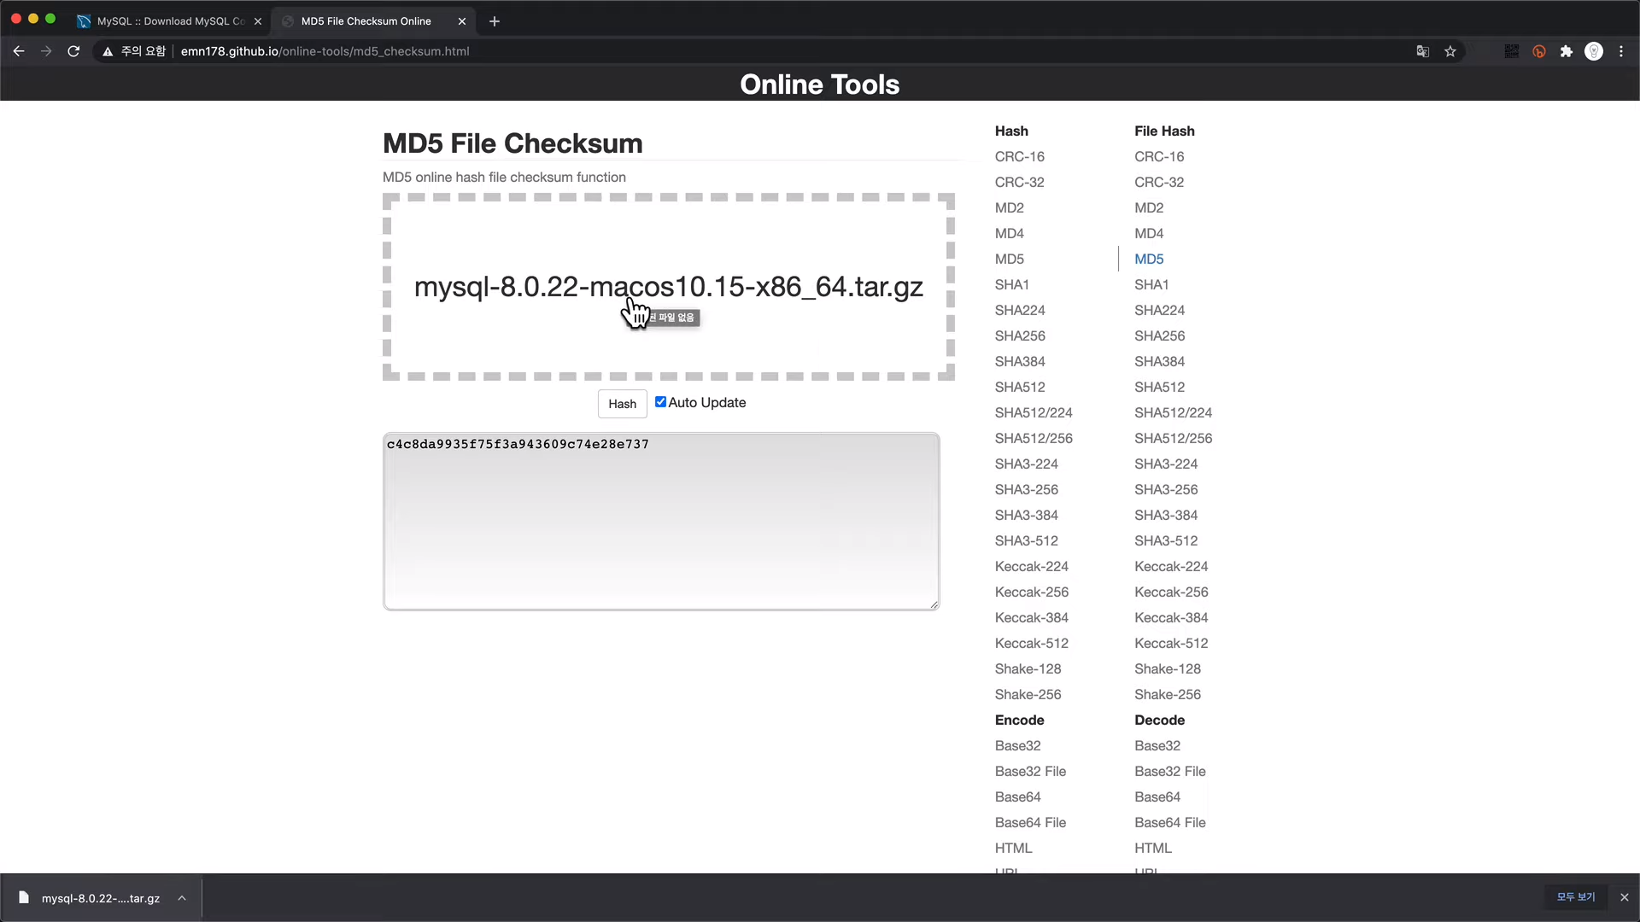
단방향 암호화 방식 (HASH)

Slide 7
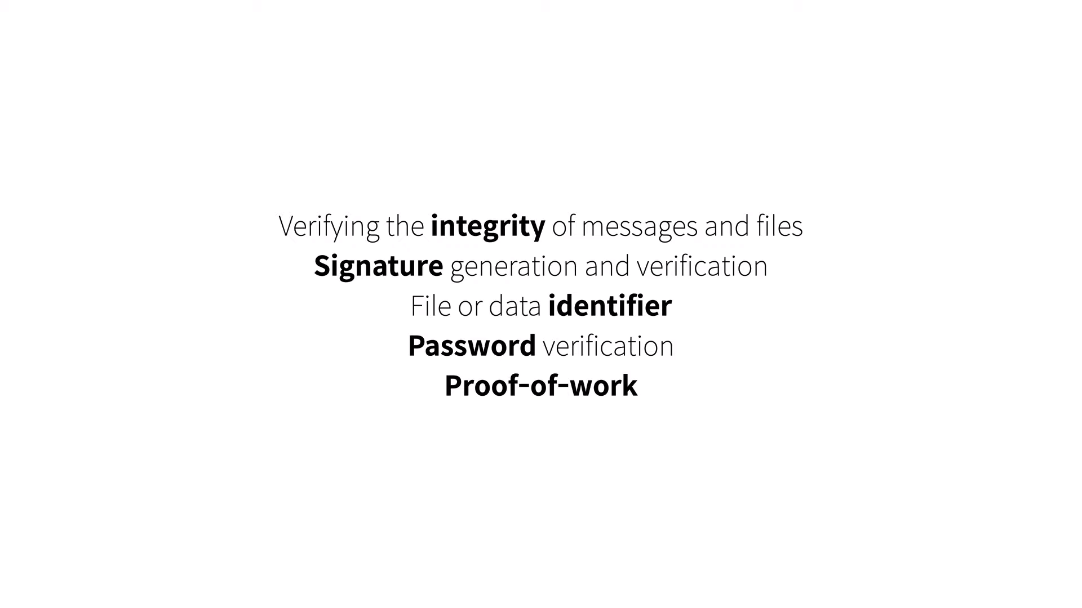
단방향 암호화 방식 (HASH)

Slide 8
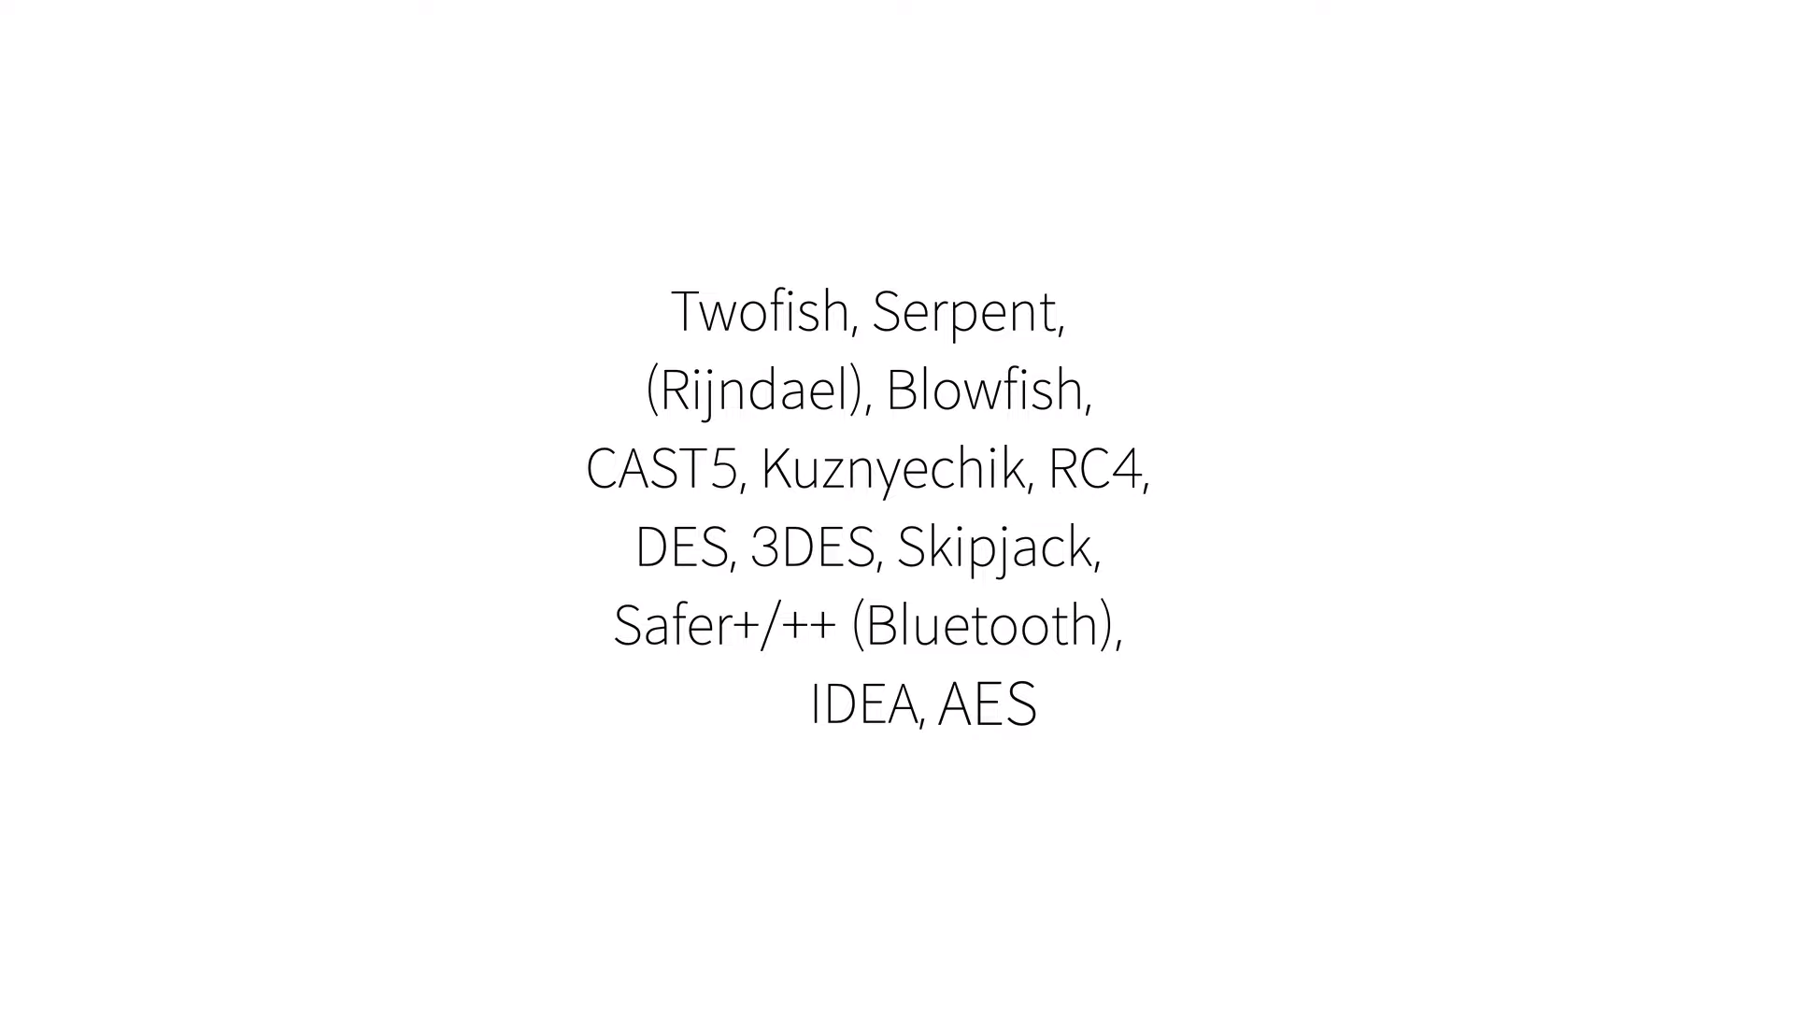
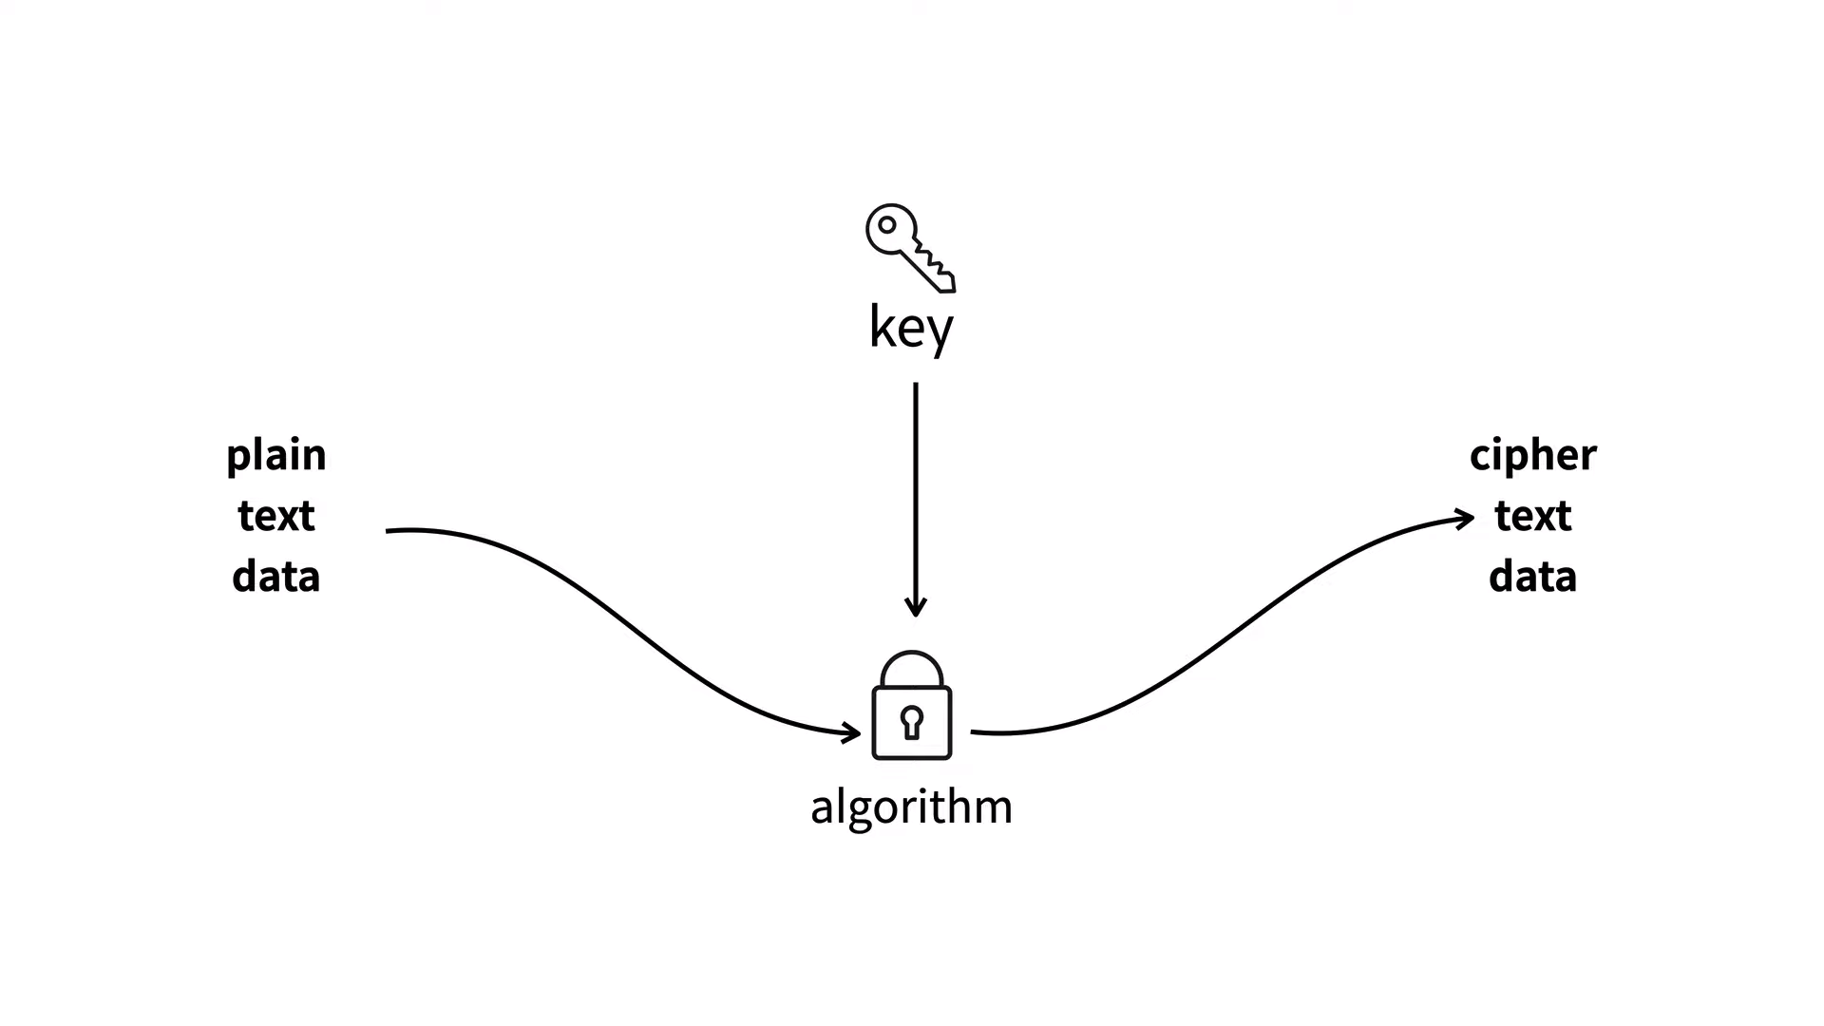
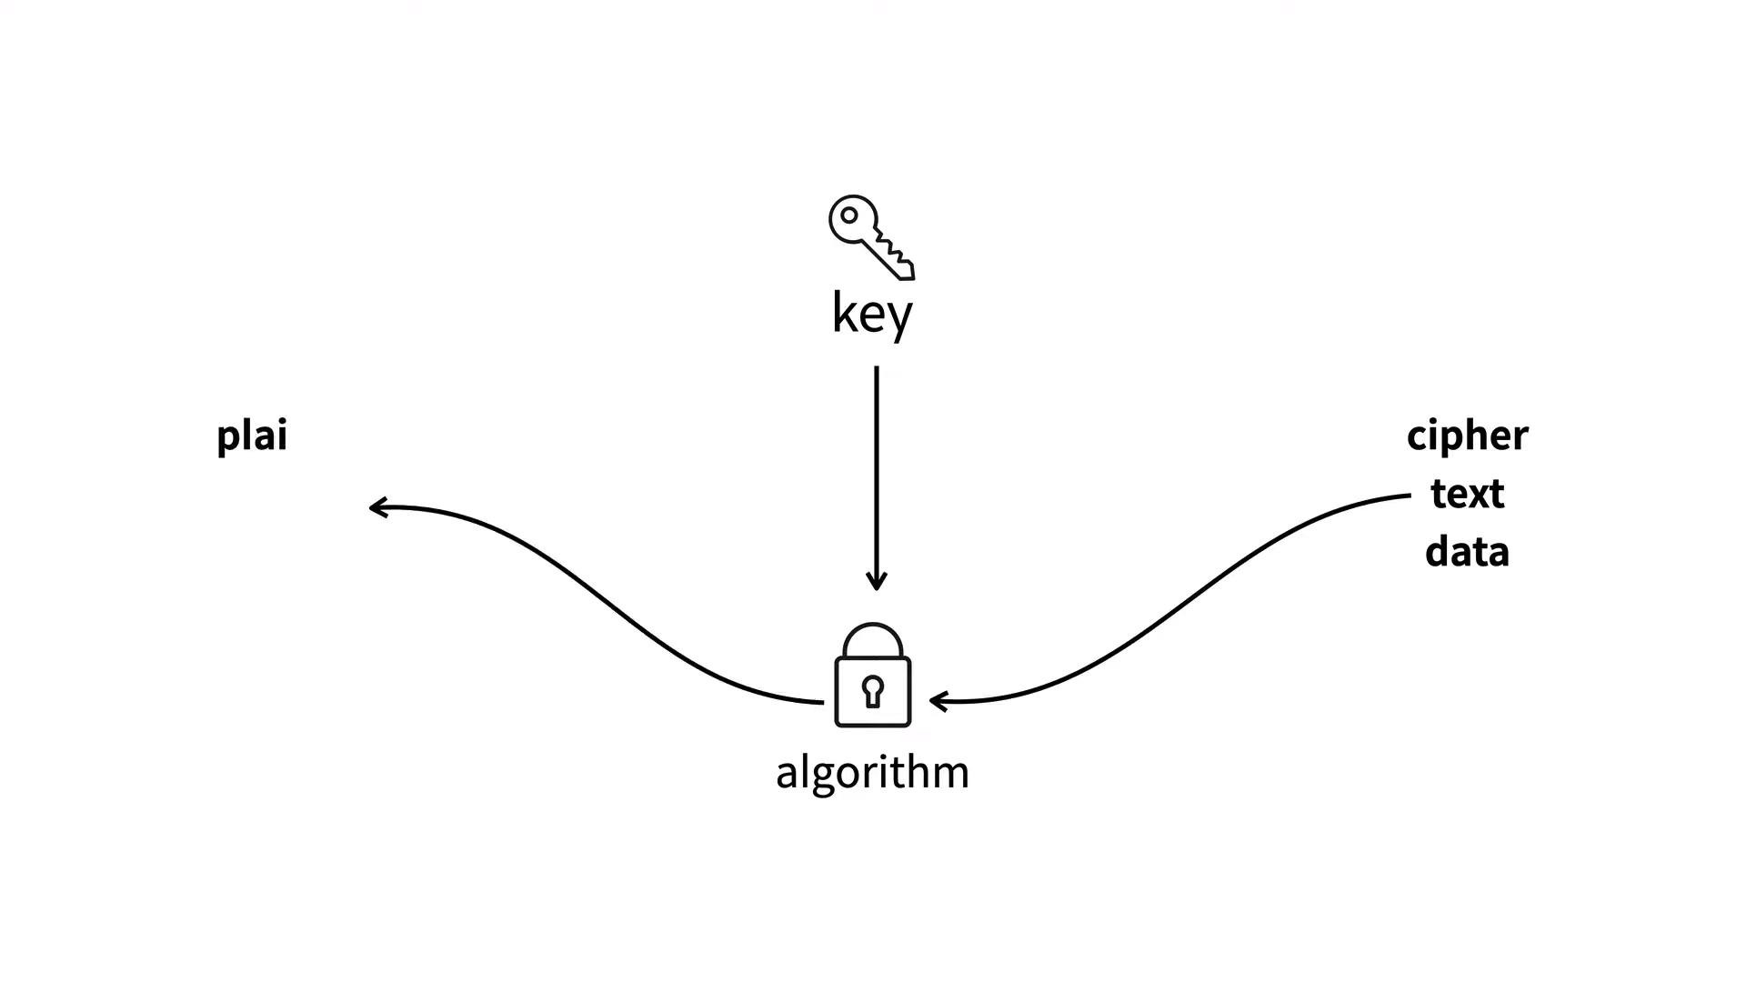
양방향 암호화 방식 (대칭킹 방식)

Slide 9
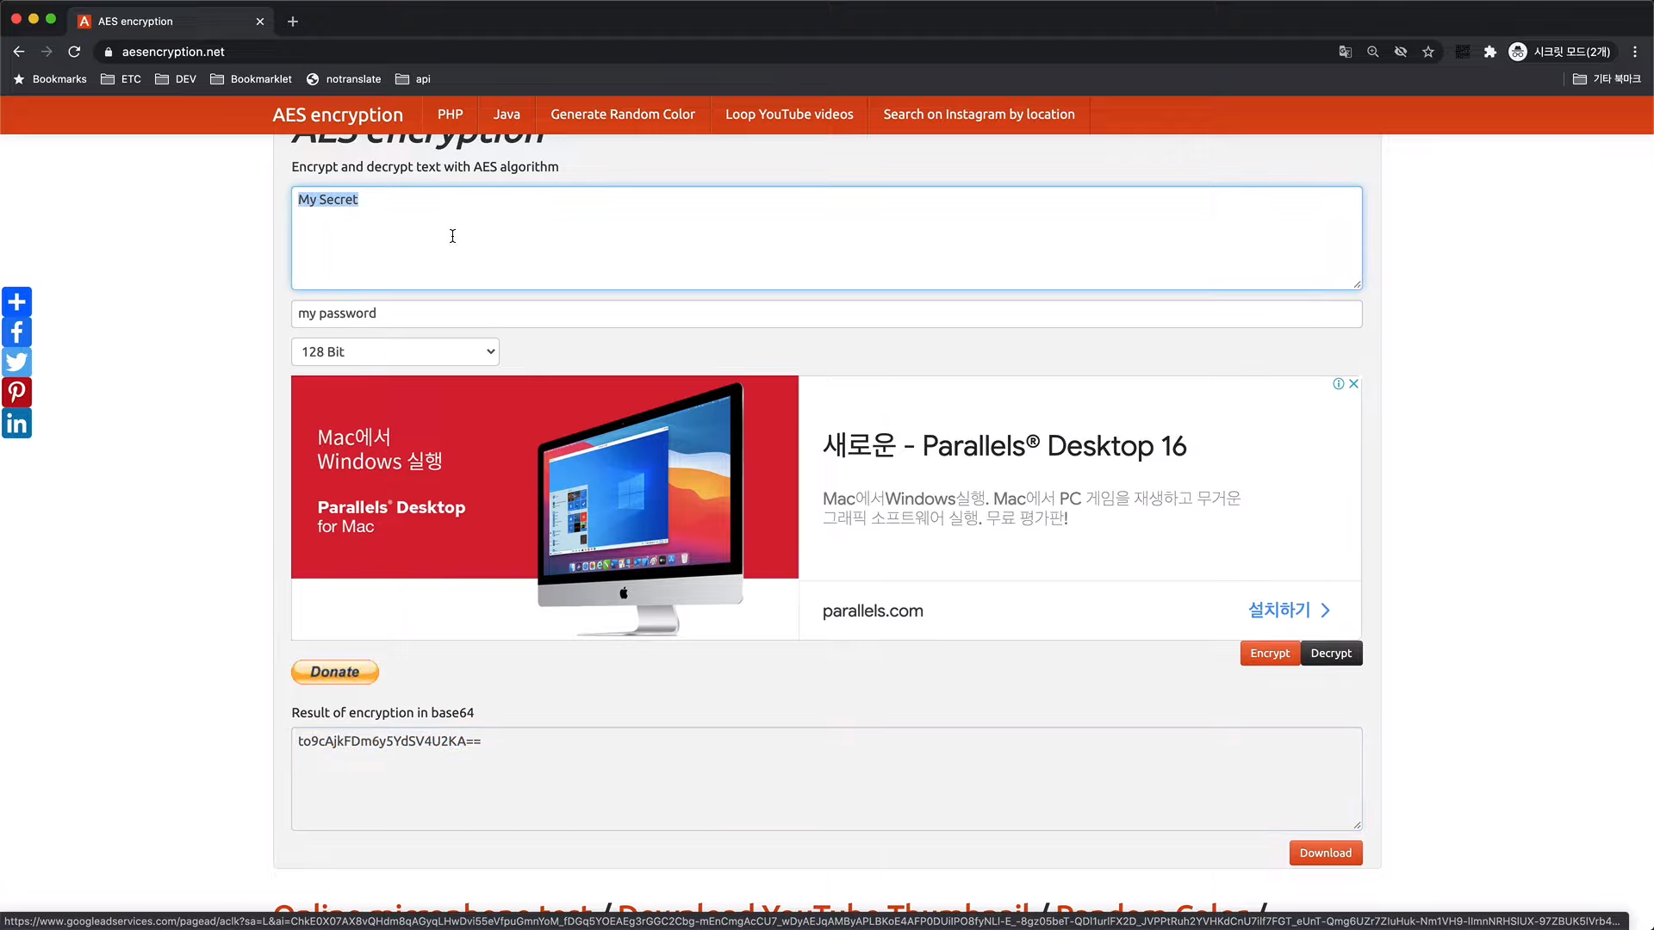
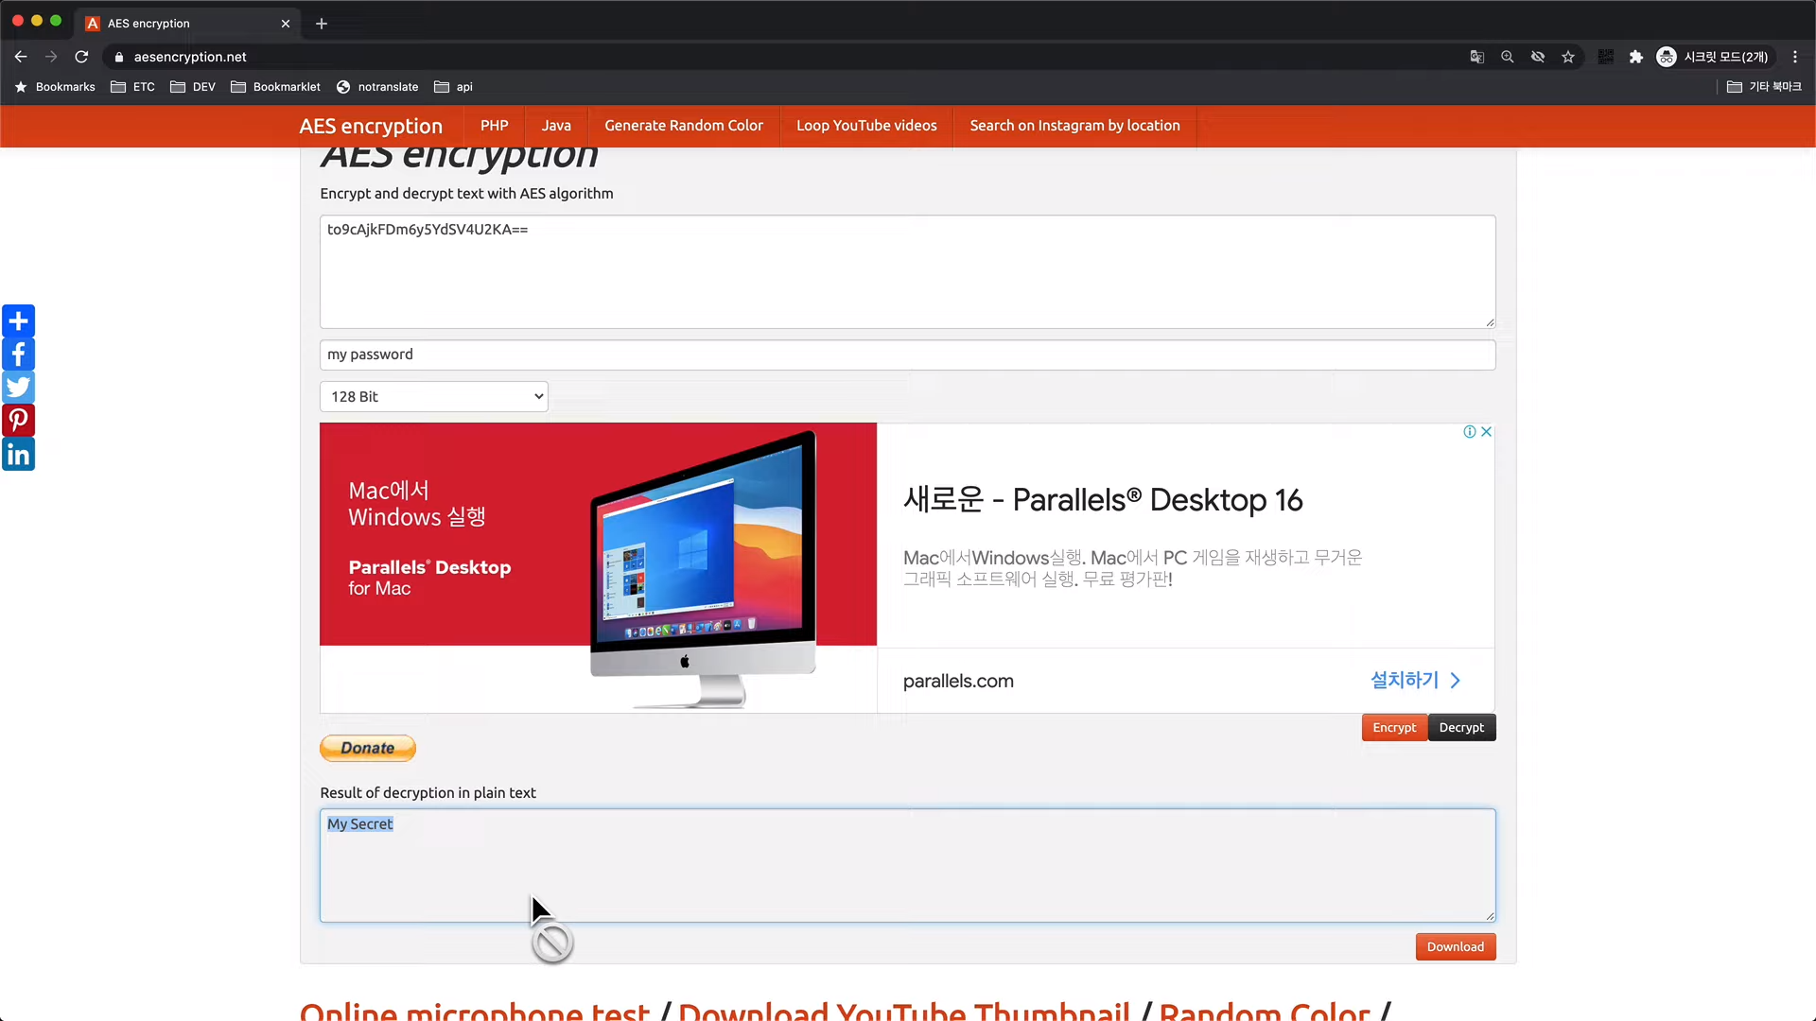
양방향 암호화 방식 (대칭킹 방식) - AES

Slide 10
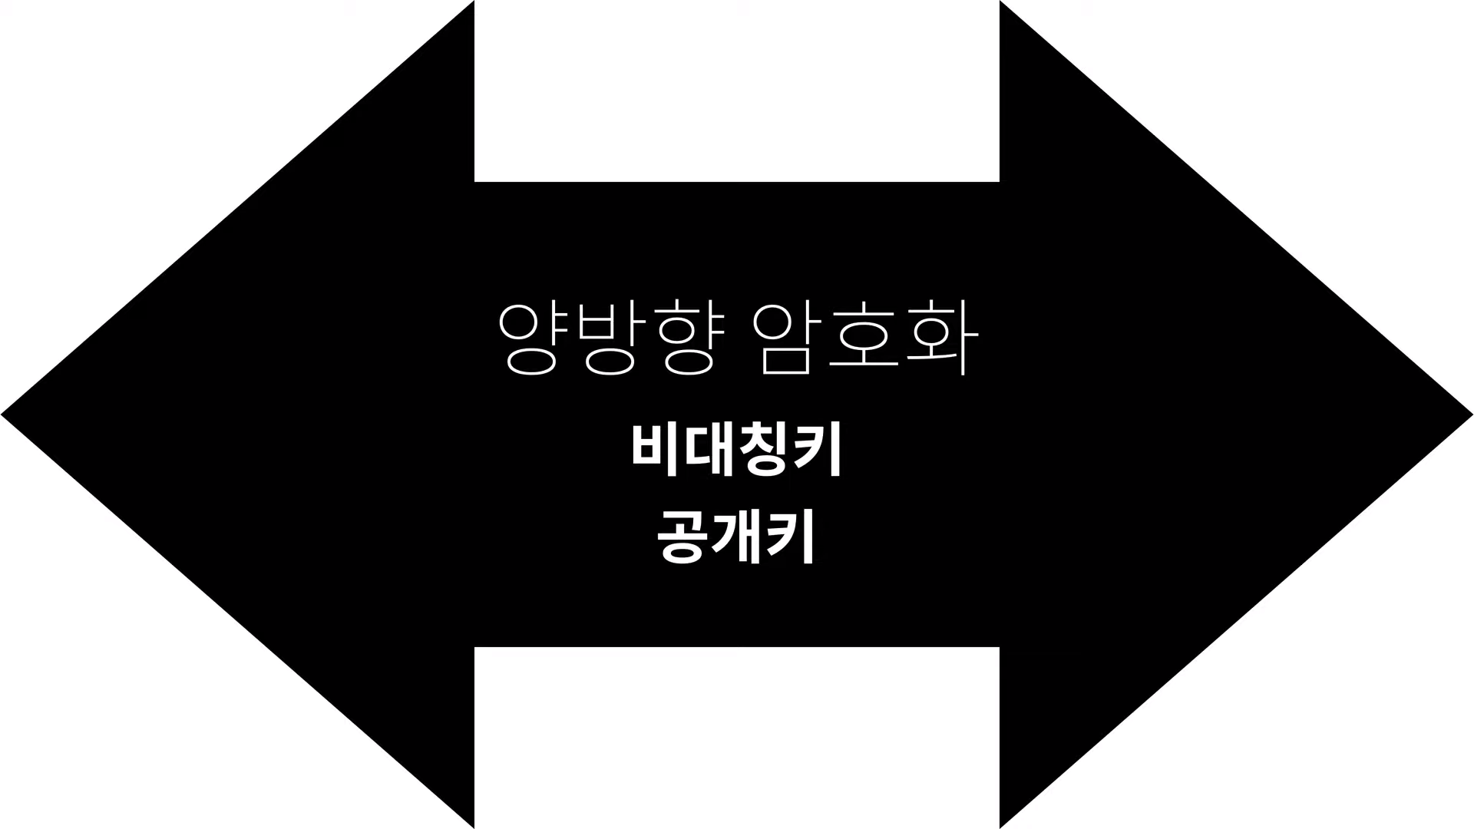
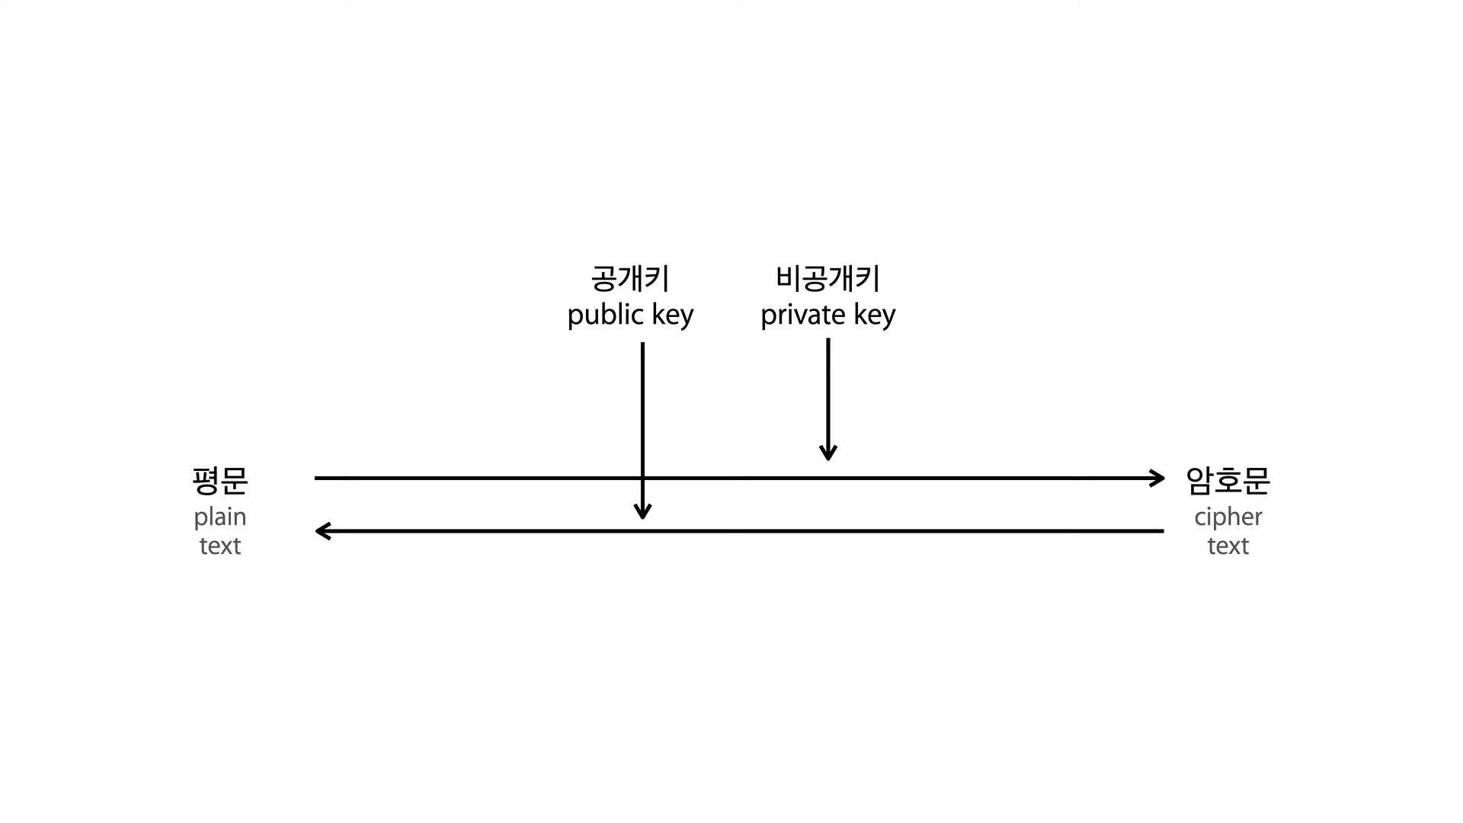
양방향 암호화 방식 (비대칭킹 방식 / 공개키 방식)
123456789123456789123456789

Slide 11
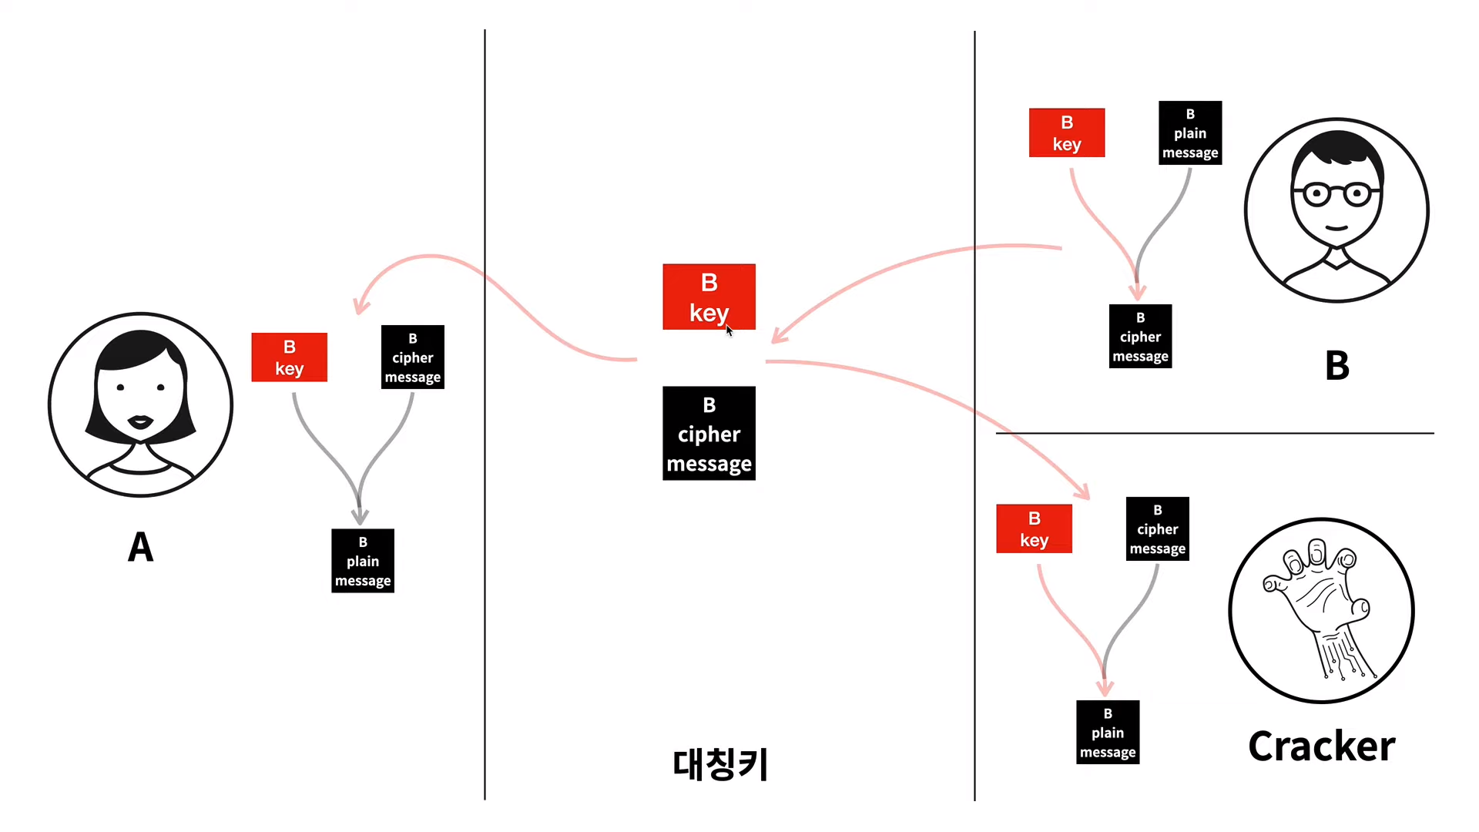
대칭키 방식의 한계

Slide 12
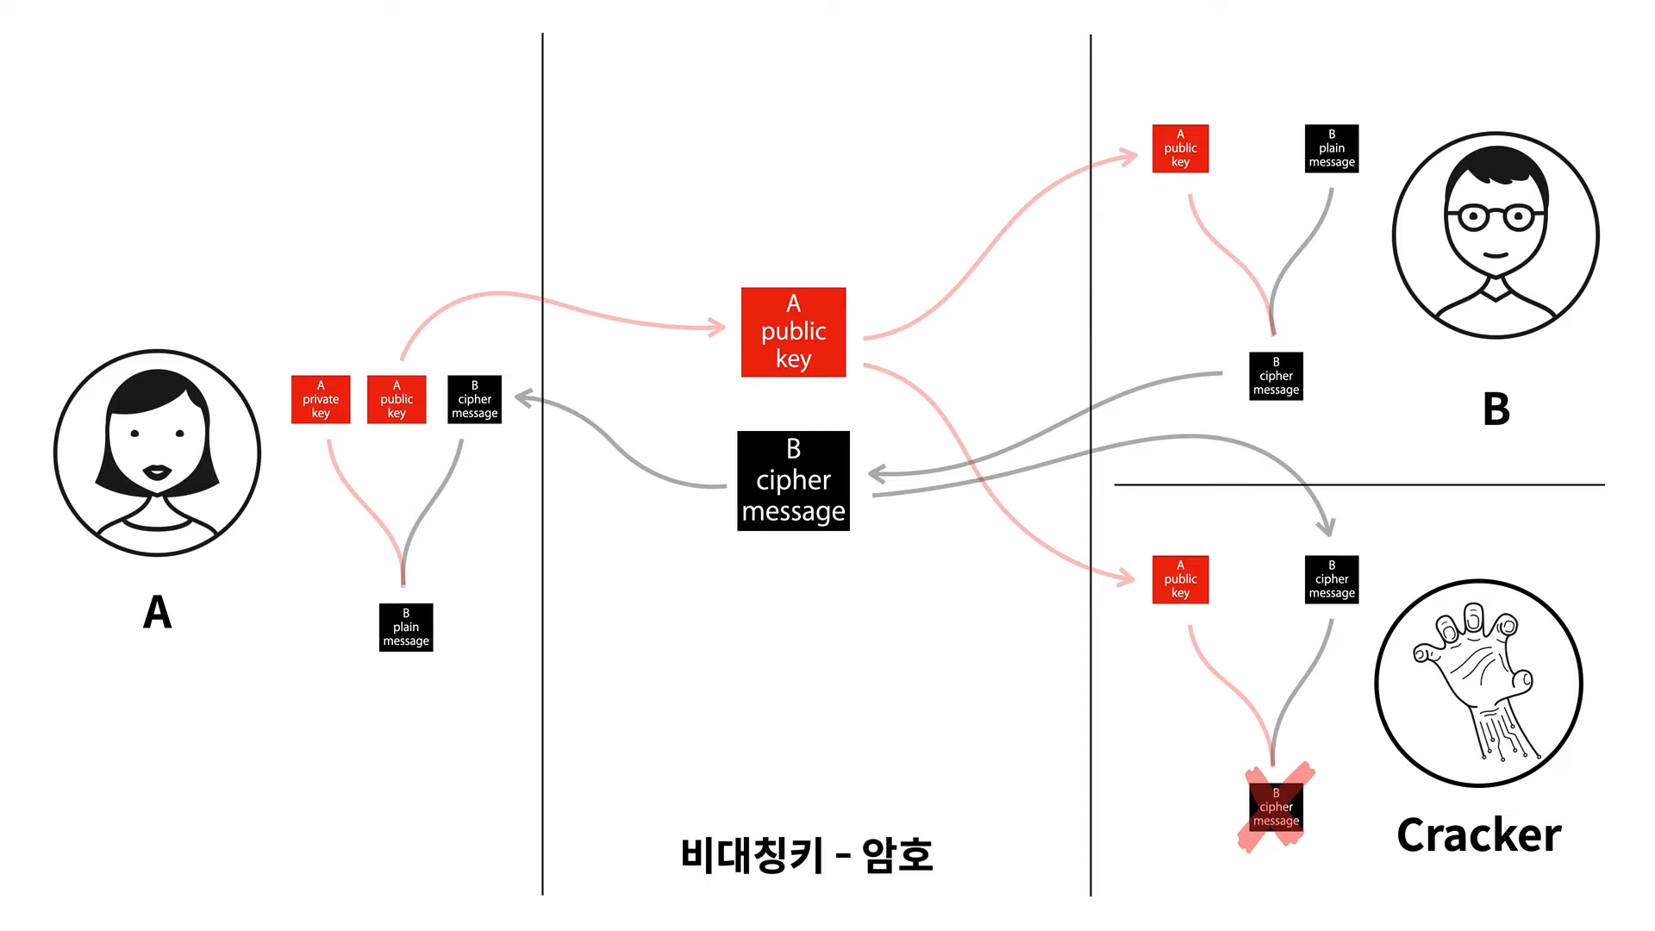
양방향 암호화 방식 (비대칭킹 방식 / 공개키 방식)
B는 자기가 암호화한 평문을 A의 개인키가 없기 때문에 복호화 할 수 없다.
Cracker는 B가 암호화한 평문을 가로챌 수 있지만 복호화 할 수 없다.

Slide 13
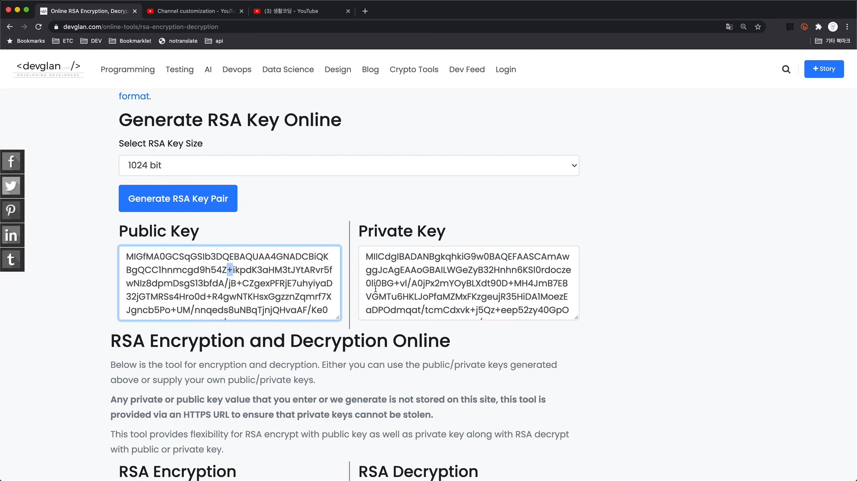
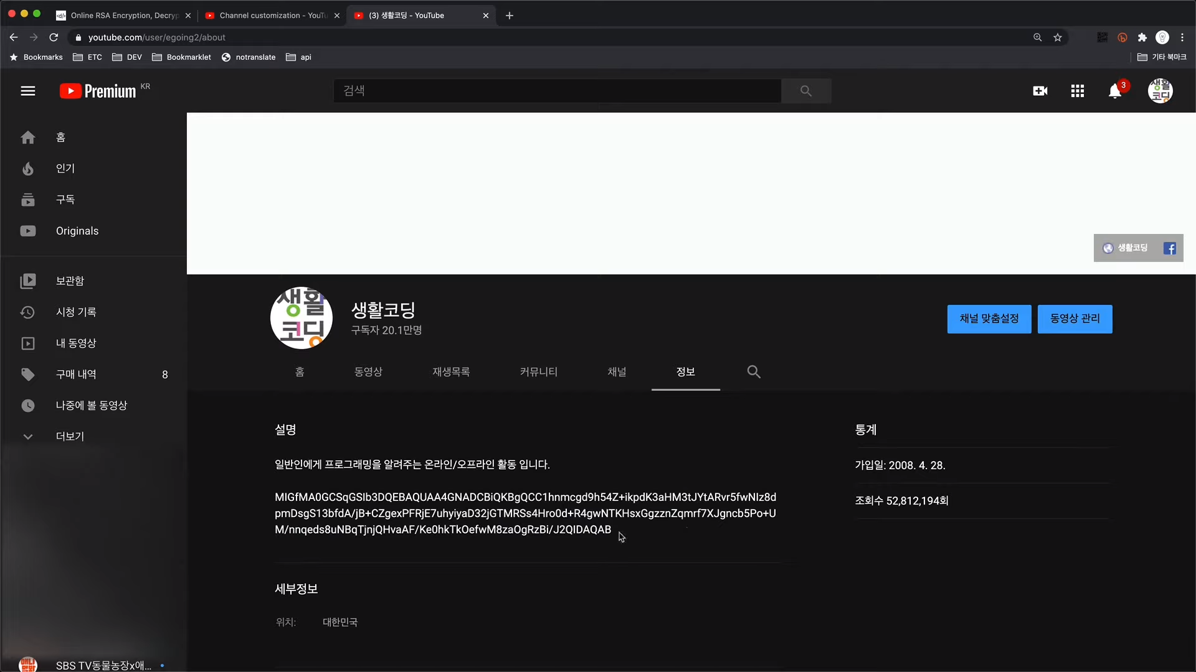
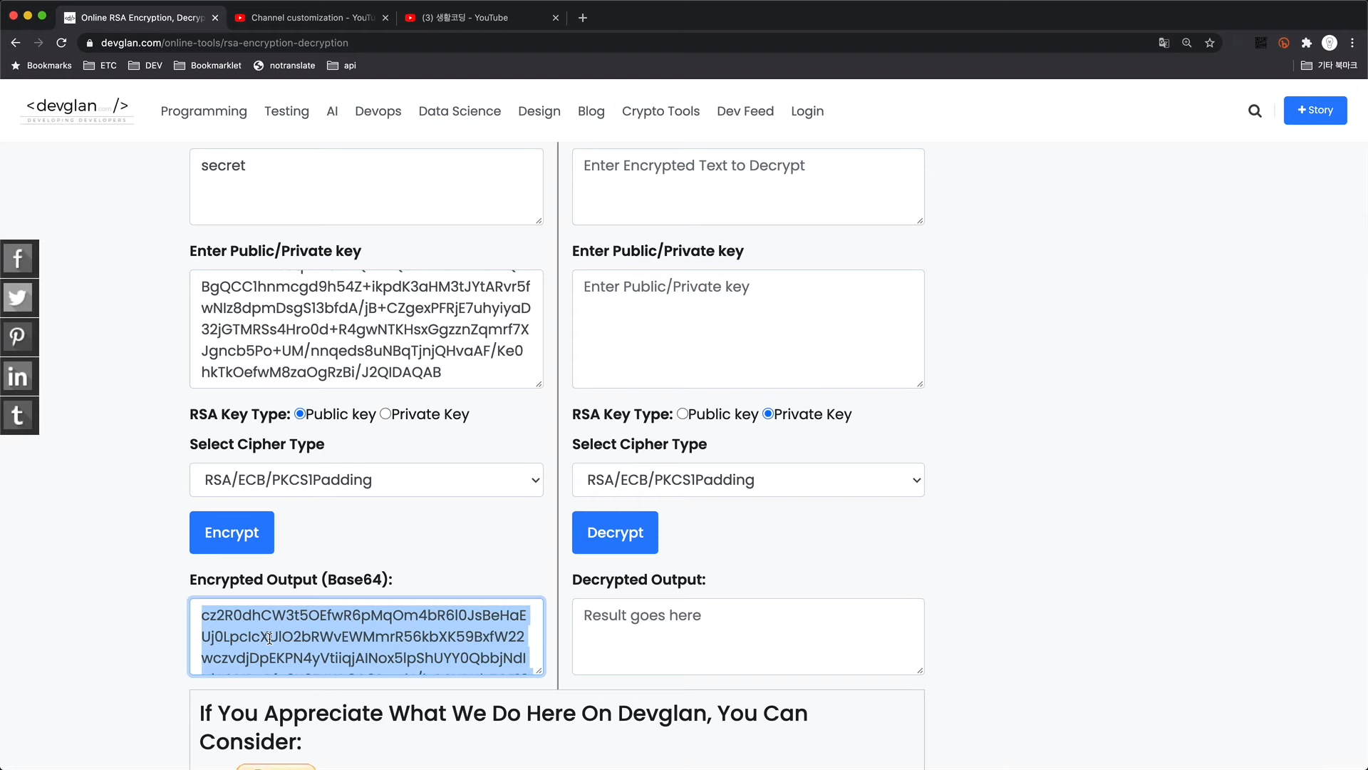
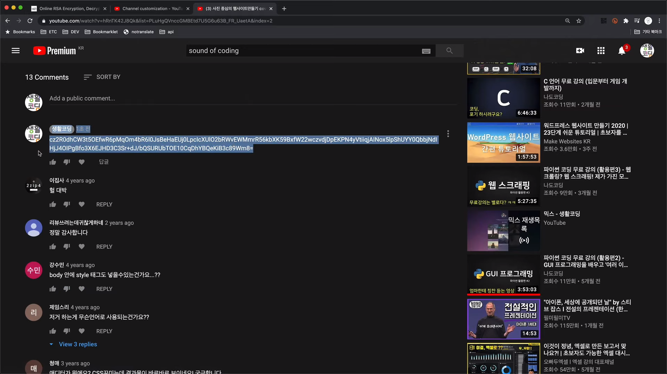
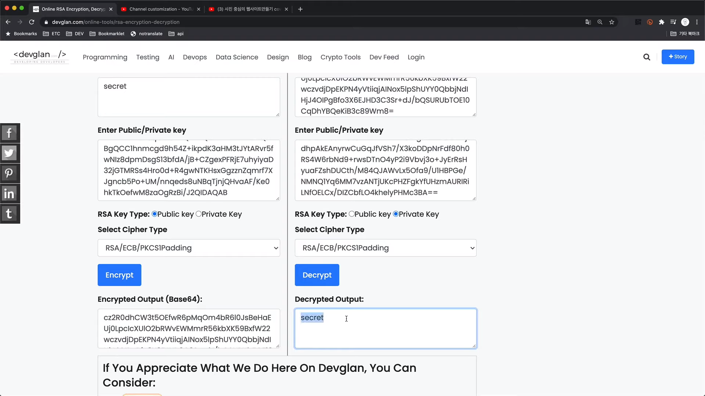
양방향 암호화 방식 (비대칭킹 방식 - RSA)

Slide 14
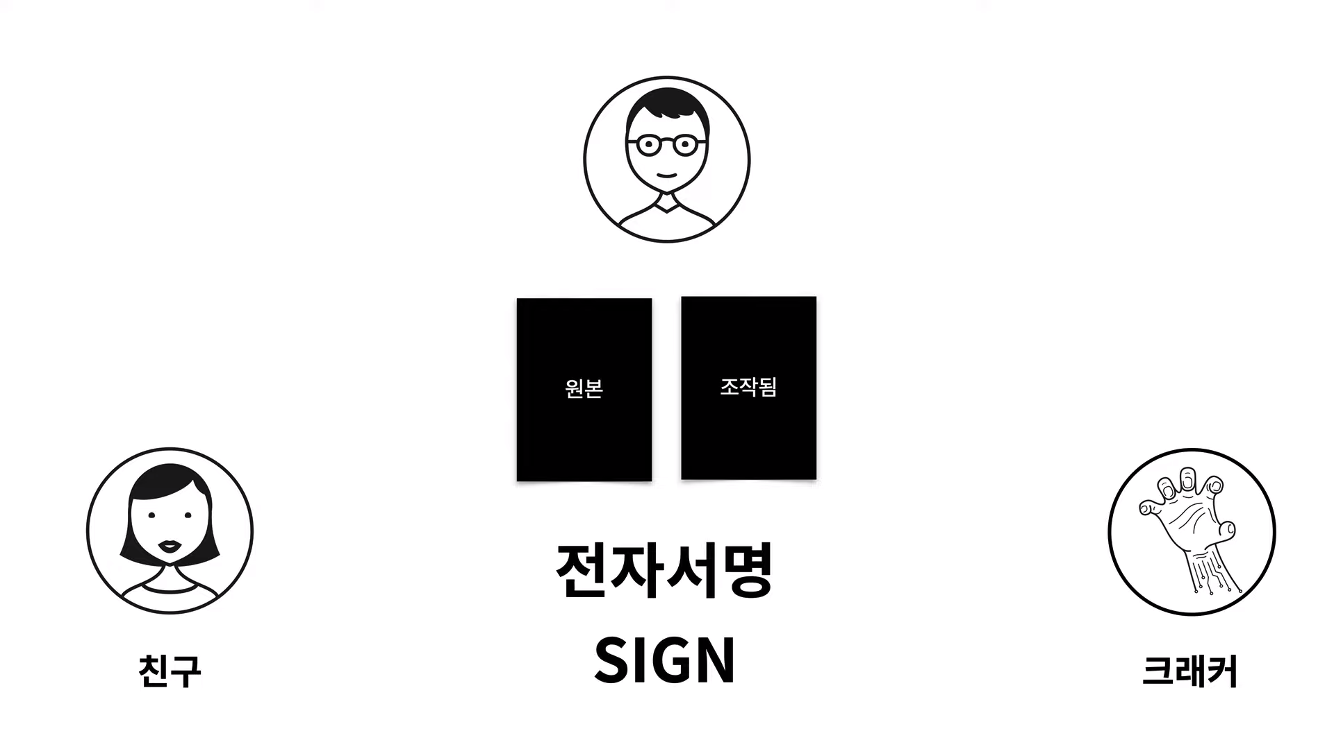
양방향 암호화 방식 (전자 서명)

Slide 15
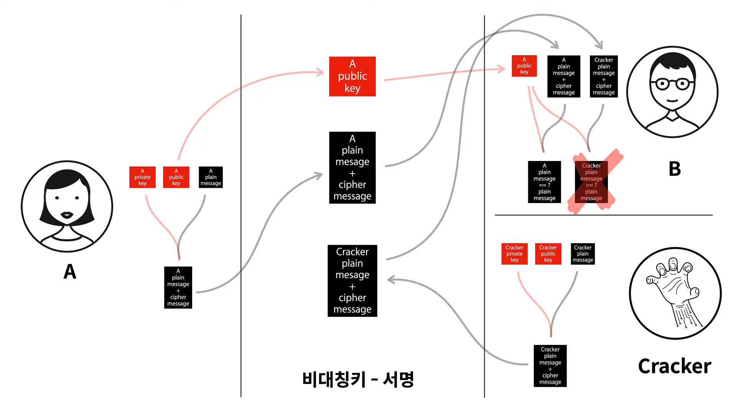
양방향 암호화 방식 (전자 서명)

Slide 16
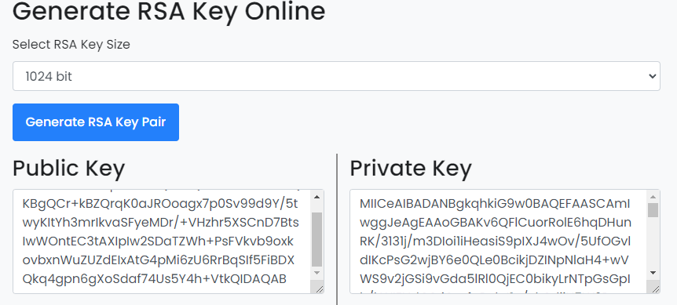
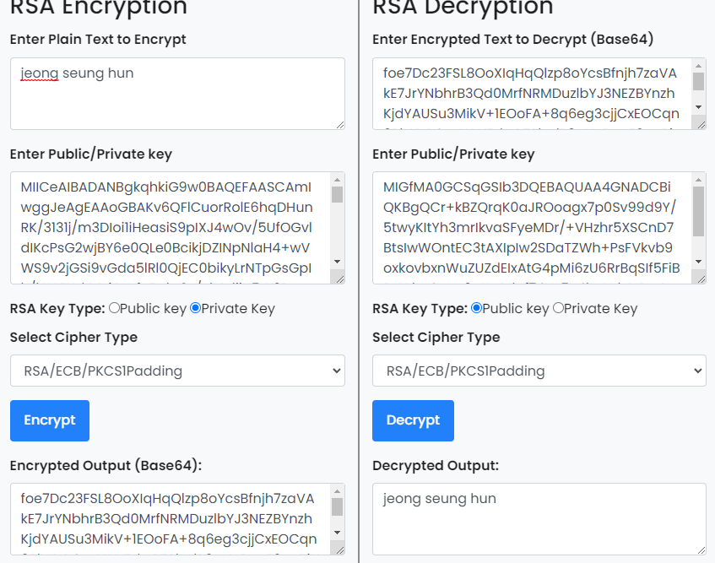
양방향 암호화 방식 (전자 서명)

Slide 17
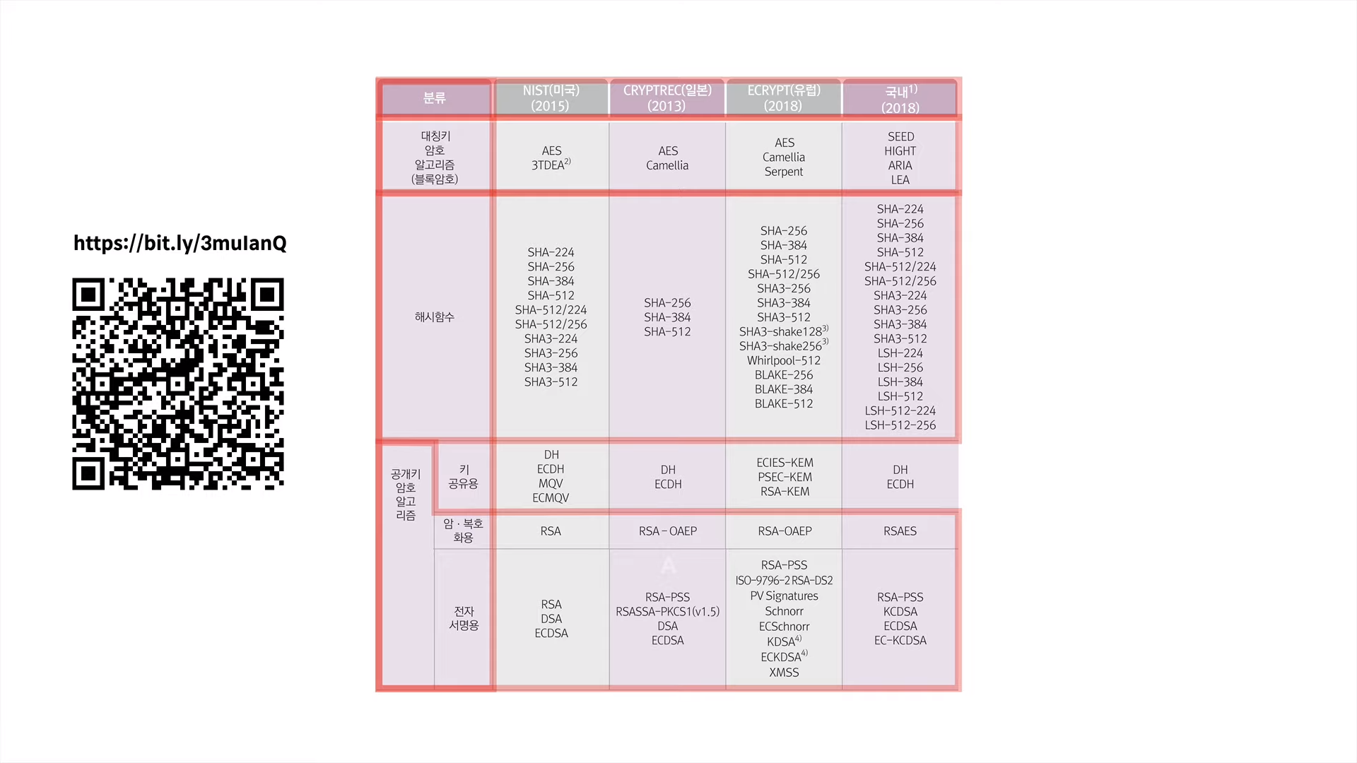
암호화 방식

Slide 18
Security
WPA
WPA(Wi-Fi Protected Access)는 Wi-Fi 얼라이언스에서 Wi-Fi의 송출 신호에 대한 보안을 위해 고안된 물리 계층에서의 패킷 암호화 방식이다.
와이파이의 설정 옵션은 크게 두가지가 있는데, 하나는 버전[1], 다른 하나는 암호화 방식[2]이다.
IEEE에서 2003년쯤 발표한 암호화 규격이다. 기존의 WEP가 너무 짧은 암호화 패킷으로 암호화를 했던 것을 강화해서 내놓은 규격이다. 이 규격을 발표하면서 TKIP라는 암호화 방식도 새로 개발되었는데, 당시에 WEP는 64, 128비트로 패킷을 암호화 하지만, 한번 만들어지면 절대 바뀌지 않는 암호화 키 때문에 보안이 쉽게 뚫렸다. WPA는 이러한 단점을 보완해서 한 패킷에 한번씩 지속적으로 암호화를 해서 보안을 더 철저히 한다.
다만 2018년 현재로서는 이마저도 뚫을 수 있으니 2003년 이전의 기기가 아니라면 쓰지 않는 것을 권장.
기본적으로 TKIP 알고리즘을 사용하지만, WPA2를 지원하는 기기에서는 WPA에서도 AES-CCMP 알고리즘을 사용할 수 있다. 하지만 AES-CCMP를 지원하는 기기에서는 보통 WPA2도 지원하는 반면, WPA만 지원하는 기기에서는 보통 TKIP만 지원하기 때문에 별 의미는 없다.

Slide 19
Security
WPA2
IEEE에서 2004년에 발표한 새로운 암호화 규격이다. WPA에서 AES-CCMP방식으로 암호화를 추가 지원하며, TKIP는 암호화 방식에서 제외되었다. 또한, WPA2에서는 암호가 일정 길이 이상이 되어야 한다.
2004년부터 Wi-Fi 인증을 시작할 수 있었고, 2006년 3월부터 WPA2를 지원하지 않으면 Wi-Fi Certified 로고를 붙일 수 없다.
WPA2는 AES-CCMP 알고리즘을 사용하는 것이 원칙이지만, TKIP 알고리즘을 같이 지원하는 경우도 있다. 하지만 이 경우 보안에 취약해지고 최대 속도도 제한되기 때문에 이걸 쓸 이유는 없다.

Slide 20
Security
WPA3
IEEE에서 2018년 1월에 발표한 암호화 규격이다. Enterprise 모드와 Personal 모드가 존재하는데, Personal 모드는 128비트, Enterprise는 192비트의 암호화 수준을 지원한다.
WPA3에서 약한 비밀번호를 설정한 무선 네트워크에 대해서 일정 수준 이상의 보안을 책임질 수 있다. 기존에 사전 공격이 해커들이 많이 사용하던 방식이라, 이를 위한 대처로 보인다.
보안 옵션 설정을 간단하게 만들었다. 기존에 IoT 기기들에서 와이파이 설정을 하기가 곤란했던 점을 보완한 것이다.
기기들이 네트워크에 같이 연결되어 있어도 서로 데이터를 액세스하기가 힘들어졌다. 예를 들어서 라우터 R과 사용자 A, B가 있었다고 치면, 기존 WPA/WPA2에서는 R-A사이의 암호화 패킷을 분석해서 R-B 사이의 데이터를 복호화 할 수 있었다면, WPA3는 개별적인 암호화 방식을 지원하기 때문에 복호화를 할 수 없다.
WPA3-Enterprise에서는 192-bit 암호화 수준을 지원한다. 기업이나 공공기관의 보안성을 위해서 개발된 기술로 보인다.

Slide 21
Encryption (암호화)
WEP
유선 동등 프라이버시(영어: Wired Equivalent Privacy, WEP)는 무선 랜 표준을 정의하는 IEEE 802.11 규약의 일부분으로 무선 LAN 운용간의 보안을 위해 사용되는 알고리즘이다.[1] 1997년 재정된 802.11 표준에서 도입되었던 WEP는 전통적인 유선 네트워크와 비슷한 데이터 보안성을 제공하기 위해 만들어졌다. 10자리 또는 26자리의 16진수 키값을 사용하는 WEP는, 한때 매우 보편적으로 사용되었으며 라우터의 보안 설정에서 가장 우선적으로 표시되는 옵션이었다.
2001년 초, 암호학자들이 몇 가지 치명적인 취약점을 발견하였으며, 이를 이용하면 누구나 구할 수 있는 소프트웨어를 사용해 몇 십 분만에 WEP 연결을 크랙할 수 있다.[2] 취약점이 발견된 지 몇 달 내로 IEEE는 그것을 해결하기 위한 802.11i 팀을 구성했다. 2003년 와이파이 얼라이언스는 WEP가 WPA(와이파이 보호 접속)에 의해 대체된다고 발표했다. 2004년 발표된 802.11i 표준에서 IEEE는 WEP-40 및 WEP-104을 모두 사용 중단(deprecated) 선언했다.[3]

Slide 22
Encryption (암호화)
TKIP
임시 키 무결성 프로토콜(Temporal Key Integrity Protocol, TKIP)은 IEEE 802.11의 무선 네트워킹 표준으로 사용되는 보안 프로토콜이다. TKIP는 IEEE 802.11i의 작업 그룹과 와이파이 얼라이언스에서 WEP를 하드웨어의 교체 없이 대체하기 위해 고안되었다.
이것은 WEP의 취약점으로 인해서 와이파이 네트워크간의 LAN과 같은 보안을 제공하지 못한 채 방치된 것과, 이미 많이 사용되고 있는 하드웨어에 대한 대안으로서 필수적이었다.
이 프로토콜이 도입된 이유는 WEP의 취약점으로 인해서 믿을만한 무선 네트워크 보안이 Link-layer수준에서 사라졌기 때문이고, 또 이미 배포된 하드웨어에 대한 해결책이 필요했기 때문이다.

Slide 23
Encryption (암호화)
AES
고급 암호화 표준(Advanced Encryption Standard, AES)은 2001년 미국 표준 기술 연구소(NIST)에 의해 제정된 암호화 방식이다.[3] AES는 두 명의 벨기에 암호학자인 존 대먼과 빈센트 라이먼에 의해 개발된 Rijndael(레인달, [rɛindaːl][4][5]) 에 기반하며 AES 공모전에서 선정되었다.
AES는 미국 정부가 채택한 이후 전 세계적으로 널리 사용되고 있다. 1977년 공표된 DES를 대체한 AES는, 암호화와 복호화 과정에서 동일한 키를 사용하는 대칭 키 알고리즘이다.
미국 표준 기술 연구소(NIST)는 2001년 11월 26일 AES를 미국 연방 정보 처리 표준(FIPS-197)으로 공포하였다. NIST는 5년의 표준화 과정을 거쳤으며 이 과정에서 15개의 알고리즘이 경쟁, Rijndael 암호가 가장 적합한 알고리즘으로 선정되었다. 이 표준은 2002년 5월 26일부터 효력을 발휘하기 시작했다. AES는 ISO/IEC 18033-3 표준에 포함되어 있으며 여러 암호화 패키지에서 사용되고 있다. AES는 또한 미 국가안보국에 의해 1급비밀(Top Secret)에 사용할 수 있도록 승인된 알고리즘 중 최초로 공개되어 있는 알고리즘이다.

Slide 24
XSS (Cross Site Scripting)
개요
XSS(Cross-Site Scripting) 이란 웹 애플리케이션에서 일어나는 취약점으로 관리자가 아닌 권한이 없는 사용자가 웹 사이트에 스크립트를 삽입하는 공격 기법입니다. XSS공격 역시 OWASP Top10에 포함되어 있습니다.
대부분 사용자가 글을 쓰고 읽을 수 있는 게시판에 많이 발생하지만, 사용자의 입력 값을 웹 페이지에 보여주는 곳에서도 발생합니다.
악의적인 사용자가 C&C 서버로 리다이렉션 하기 위해 리다이렉션 스크립트를 주입하여 중간 경유지로 활용하기도 하고, 사용자의 쿠키를 탈취하여 세션 하이재킹(Session Hijacking) 공격을 수행하기도 합니다.

Slide 25
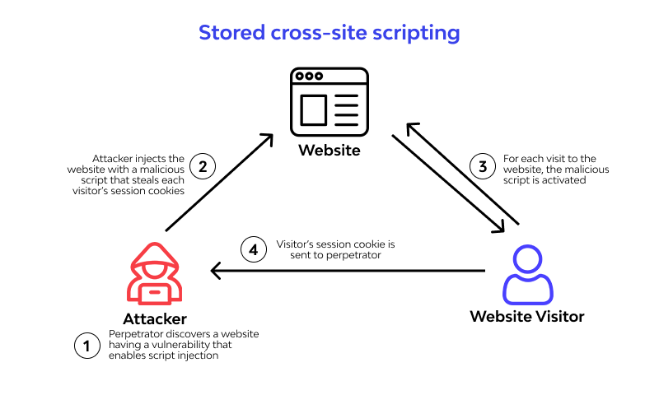
XSS (Cross Site Scripting)
개요
아래 사진은 XSS 공격 중 Persistent(or Stored) XSS Attack이고, 사용자의 세션을 탈취하는 프로세스를 나타내고 있습니다.
해커가 XSS 공격에 취약한 웹사이트에 악의적인 스크립트를 삽입하고, 그 스크립트가 있는 게시글을 열람한 사용자는 악성스크립트로 인해 본인의 쿠키가 해커에게 전송되게 됩니다.
세션ID가 포함된 쿠키를 탈취한 해커는 탈취한 사용자의 계정으로 로그인 하게 됩니다.

Slide 26
웹 사이트 공격 방어
파일 경로 보호
입력 공격 차단
SQL 주입 (Injection) 차단

Slide 27
Helemt.js
Middleware 구성
CSP
Content-Security-Policy 헤더 설정. XSS(Cross-site scripting) 공격 및 기타 교차 사이트 인젝션 예방.
hidePoweredBy
X-Powered-By 헤더 제거.
hpkp
Public Key Pinning 헤더 추가. 위조된 인증서를 이용한 중간자 공격 방지.
hsts
SSL/TLS를 통한 HTTP 연결을 적용하는 Strict-Transport-Security 헤더 설정.

Slide 28
Helemt.js
Middleware 구성
noCache
Cache-Control 및 Pragma 헤더를 설정하여 클라이언트 측에서 캐싱을 사용하지 않도록 함.
Frameguard
X-Frame-Options 헤더 설정하여 clickjacking에 대한 보호 제공.
ieNoOpen
(IE8 이상) X-Download-Options 설정.
xssFilter
X-XSS-Protection 설정. 대부분의 최신 웹 브라우저에서 XSS(Cross-site scripting) 필터를 사용.
noSniff
X-Content-Type-Options 설정하여, 선언된 콘텐츠 유형으로부터 벗어난 응답에 대한 브라우저의 MIME 가로채기를 방지.

Slide 29
CSRF (Cross-site request forgery)
정의
웹사이트 취약점 공격의 하나로, 사용자가 자신의 의지와는 무관하게 공격자가 의도한 행위(수정, 삭제, 등록 등)를 특정 웹사이트에 요청하게 하는 공격을 말한다.
유명 경매 사이트인 옥션에서 발생한 개인정보 유출 사건에서 사용된 공격 방식 중 하나다.
사이트 간 스크립팅(XSS)을 이용한 공격이 사용자가 특정 웹사이트를 신용하는 점을 노린 것이라면, 사이트간 요청 위조는 특정 웹사이트가 사용자의 웹 브라우저를 신용하는 상태를 노린 것이다.
일단 사용자가 웹사이트에 로그인한 상태에서 사이트간 요청 위조 공격 코드가 삽입된 페이지를 열면, 공격 대상이 되는 웹사이트는 위조된 공격 명령이 믿을 수 있는 사용자로부터 발송된 것으로 판단하게 되어 공격에 노출된다.

Slide 30
무차별 대입 공격
정의
암호학에서 무차별 대입 공격(영어: brute-force attack)은 특정한 암호를 풀기 위해 가능한 모든 값을 대입하는 것을 의미한다. 대부분의 암호화 방식은 이론적으로 무차별 대입 공격에 대해 안전하지 못하며, 충분한 시간이 존재한다면 암호화된 정보를 해독할 수 있다.
하지만 대부분의 경우 모든 계산을 마치려면 실용적이지 못한 비용이나 시간을 소요하게 되어, 공격을 방지하게 한다. 암호의 '취약점'이라는 의미에는 무차별 대입 공격보다 더 빠른 공격 방법이 존재한다는 것을 의미한다.
대칭키 암호의 경우 암호에 사용된 키를 알아내면 암호화된 정보를 복원할 수 있고, 여기에서 사용한 키 길이에 따라 무차별 대입 공격의 최대 소요 시간이 정해진다. 암호화 키가 n비트일 경우 가능한 값은 최대 2^n가지가 존재한다.

